Slide 1
{프로젝트 명} 프로젝트 제안서
팀 이름
이름1 이름2
이름3

Slide 2
Index
프로젝트 헌장
과제 개요
작업 분할 구조도 (WBS)
프로젝트 일정 관리
예산 계획

Slide 3
Project Charter
1. Project Information (프로젝트 정보)
2. Project Scope (프로젝트 범위)
3. Project Members’ Roles (프로젝트 멤버 역할)

Slide 4
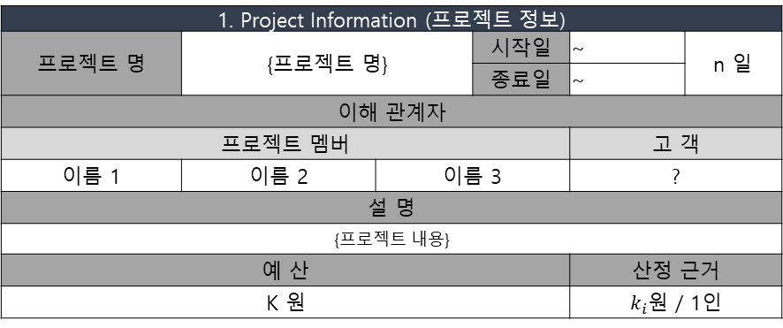
Project Charter
1. Project Information (프로젝트 정보)
프로젝트 명 | {프로젝트 명} |  | 시작일 | ~ | n 일
 |  |  | 종료일 | ~
이해 관계자
프로젝트 멤버 |  |  |  | 고 객
이름 1 | 이름 2 | 이름 3 |  | ?
설 명
{프로젝트 내용}
예 산 |  |  |  | 산정 근거
K 원 |  |  |  | $k_{i}$원 / 1인
2. Project Scope (프로젝트 범위)
사업 이유 | {내용}
프로젝트 범위 | {범위}
프로젝트 목표 | {목표}
요구 사항 | {요구사항}
결 과 | {결과}

Slide 5
Project Charter
3. Project Members' Roles (프로젝트 멤버 역할)
팀 원 | 역 할
이름 1 | {역할}
이름 2 | {역할}
이름 3 | {역할}

Slide 6
과제 개요
임직원의 실천적 또는 체험적 학습을 통한 사기 증진,동료와의 소통을 통한
관계 개선을 위한 Workshop
프로젝트 기간
17/11/20 ~ 17/12/22 (32 Days)
예 산
10,500,000원 ( 15만원/1인 )
이해 관계 그룹
Goal !
회사 발전
T/F
최현식
박학순
김동근
한양 주식회사
임직원
애사심 향상
사기 증진
팀워크 향상

Slide 7
작업 분할 구조도 (WBS)
워크샵 실행
인원 관리
진행 관리
재무 관리
참여자
파악
진행요원
섭외
장소 선정
행사 준비
예산 산정
개인 질병 확인
선호 활동 조사
비상연락망 구축
사전 답사
이동수단
선정
실 사용 금액
산출
동선 확인
외부강사 섭외
진행자 섭외
상품 구매

Slide 8
프로젝트 일정 관리
산정근거 : 1 MM = 23.6 Days * 8 Hours
3.2 MM 투입
일정 작업 | 1 Week |  |  |  |  | 2 Week |  |  |  |  | 3 Week |  |  |  |  | 4 Week |  |  |  |  | 5 Week
 | 20 | 21 | 22 | 23 | 24 | 27 | 28 | 29 | 30 | 1 | 4 | 5 | 6 | 7 | 8 | 11 | 12 | 13 | 14 | 15 | 18 | 19 | 20 | 21 | 22
역할 분담 및 계획
예산 산정
참여 인원 파악
개인 질병 확인
선호 활동 조사
비상 연락망 구축
장소 선정
이동수단 선정
사전 답사
진행자 섭외
상품 구매
외부강사 섭외
동선 확인
실사용 금액 산출
인원 관리 |  | 진행 관리 |  | 재무 관리

Slide 9
예산 계획
구 분 |  | 수량 | (단위) | 가격 | (단위) | 산출 근거 | 금 액
버스대절 | 40인승 일반 리무진 버스 | 2 | 대 | 900,000 | 원/1 대 | 900,000원 * 2대 | 1,800,000원
써닝리더십 센터 | 시설 사용료 | 72 | 명 | 15,000 | 원/1 인 | 15,000원 * 72명 | 1,080,000원
 | 숙박료 1박 | 70 | 명 | 80,000 | 원/2 인 | 80,000원 * 70/2명 | 2,800,000원
 | 숙박료 VIP룸 1박 | 2 | 명 | 150,000 | 원/1 인 | 150,000원 * 2명 | 300,000원
식사 | 석식 | 72 | 명 | 15,000 | 원/1 인 | 15,000 * 72명 | 1,080,000원
 | 조식 | 72 | 명 | 5,000 | 원/1 인 | 5,000 * 72명 | 360,000원
외부 초청 | 레크레이션 강사 | 1 | 명 | 200,000 | 원/1 인 | 200,000원 * 1명 | 200,000원
 | 외부 초청 강사 | 2 | 명 | 500,000 | 원/1 인 | 500,000원 * 2명 | 1,000,000원
시상용 상품 구매 | 가족 식사권 | 10 | 매 | 40,000 | 원/1 매 | 40,000원 * 10매 | 400,000원
 | 영화 관람권 | 30 | 매 | 10,000 | 원/1 매 | 10,000원 * 30매 | 300,000원
 | 42인치 TV | 1 | 대 | 800,000 | 원/1 대 | 800,000원 * 1대 | 800,000원
합 계 |  |  |  |  |  |  | 10,120,000원

Slide 10
예산 계획
41%
1 | 써닝 리더십 센터
1. 시설 사용료 2. 숙박료(일반) 3. 숙박료(VIP)
2 | 시상용 상품 구매
1. 가족 식사권 2. 영화 관람권 3. 42인치 TV
3 | 식사
석식 조식
4 | 버스 대절
1. 40인승 일반 리무진 버스
5 | 외부 초청
레크레이션 강사 외부 초청 강사
1,080,000원
2,800,000원
300,000원
15%
400,000원
300,000원
800,000원
5
4
1
14%
1,080,000원
360,000원
3
2
18%
1,800,000원
12%
200,000원
1,000,000원

